Slide 1
Лауреаты нобелевской премии по экономике и их вклад в развитие экономической мысли
Новороссийский колледж строительства и экономики.
БУ-11. Соболева Анастасия.

Slide 2
Введение
Нобелевские премии присуждаются согласно завещанию А. Нобеля, составленному 27 ноября 1895 и предусматривавшему выделение капитала на присуждение премий по пяти направлениям: физике, химии, физиологии и медицине, литературе и вкладу в дело мира во всем мире. Для этой цели в 1900 был создан Фонд Нобеля - частная, независимая, организация с начальным капиталом 31 млн. шведских крон. Первые премии были присуждены 10 декабря 1901. С 1969 по инициативе Шведского банка присуждаются также премии по экономике, после чего правление Фонда Нобеля решило более не увеличивать количество номинаций.

Slide 3
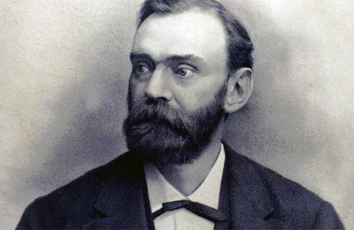
Альфред Нобель

Slide 4
Премия не может быть присуждена совместно более чем трем лицам (решение об этом было принято в 1968). Премии вручает в Копенгагене в Концертном зале король Швеции. Премия включает золотую медаль, диплом и денежное вознаграждение. Лауреаты представляют Нобелевские лекции, публикуемые в специальном издании "Нобелевские лауреаты".

Slide 5
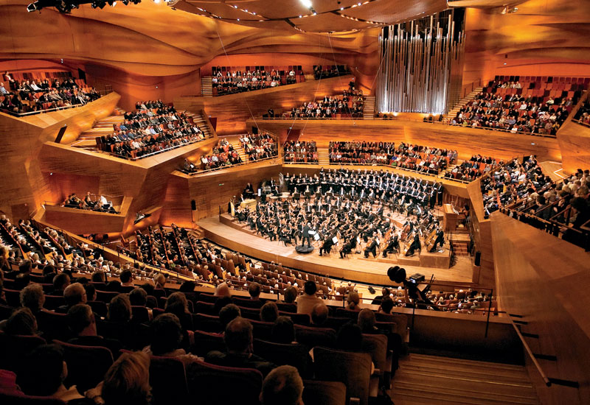
Концертный зал в Копенгагене

Slide 6
Нобелевская премия по экономике
Первыми лауреатами Нобелевской премии по экономике стали два экономиста-математика - голландец Ян Тин Берген и норвежец Рагнар Фриш - за разработку математических методов анализа экономических процессов. За последующие 30 лет более 40 ученых были удостоены этой чести - всемирного признания их заслуг перед человечеством. Среди ученых-экономистов наш соотечественник Л.В. Канторович и два уроженца Росси: Сайман Кузнец и Василий Леонтьев.

Slide 7
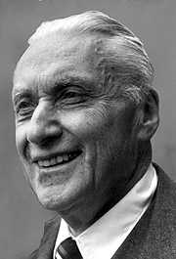
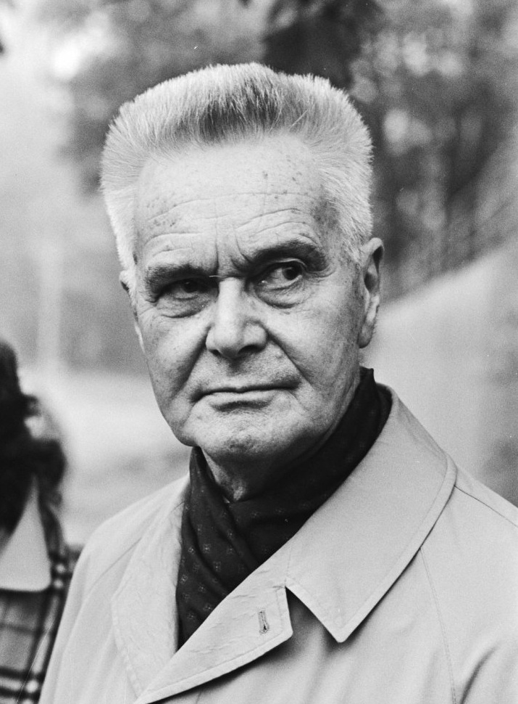
Рагнар Фриш Ян Тин Берген

Slide 8
Требования к выдвигающим кандидатов
Согласно уставу Нобелевского фонда, выдвигать кандидатов могут следующие лица:
члены Королевской Шведской академии наук;
члены комитета мемориальной премии А. Нобеля в области экономики;
лауреаты премий памяти А. Нобеля в области экономики;
постоянно работающие профессора соответствующих дисциплин университетов и вузов Швеции, Дании, Финляндии, Исландии и Норвегии;
заведующие соответствующими кафедрами, по меньшей мере, шести университетов или институтов, выбранных Академией наук;
другие ученые, от которых Академия сочтет нужным принять предложения
Решение в отношении выбора преподавателей и ученых, указанных в пунктах 5 и 6, должны приниматься ежегодно до конца сентября.

Slide 9
Заключение
Лауреаты Нобелевской премии по экономике внесли значительный вклад в изучение экономики рыночного хозяйства, анализ фундаментальных проблем современной мировой экономики, разработку множества прикладных исследований в самых разнообразных областях экономической науки. Труды нобелевских лауреатов по экономике – это своего рода энциклопедия современной экономической науки.

Slide 10
Следует отметить, что мировое признание Нобелевские лауреаты по экономике получили не за публикации на актуальные темы, а за свои основополагающие научные труды, появившиеся задолго до награждения. Так, идеи Р. Коуза (1991 г.) только через 60 лет были отмечены Нобелевской премией, а Р. Мертона и М. Скоулза (1997 г.) – через 20 лет.

Slide 11
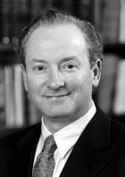
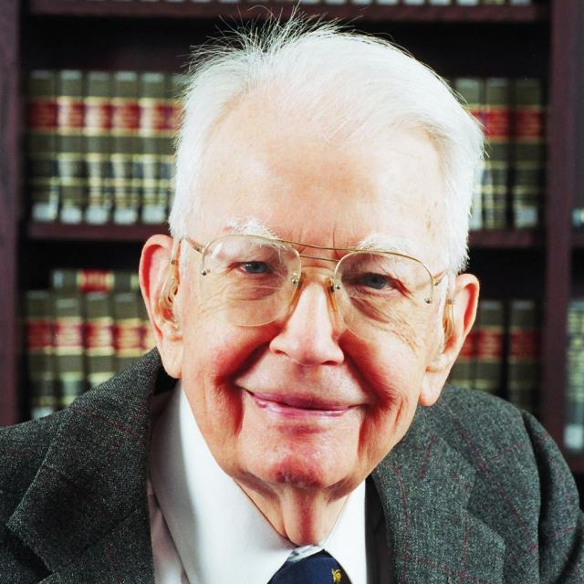
Роберт Мертон Рональд Коуз

Slide 12
Нобелевская премия по экономике (по сравнению с другими научными дисциплинами) присуждается авторам, которые уже перешагнули пик своей научной деятельности. Это связано с тем, что общественное признание в экономике, как и в других областях социальных наук, требует длительного времени.

Slide 13
Список литературы
http://www.eleven.co.il/article/12993
http://www.laureat.ru/
http://ru.wikipedia.org/wiki/Нобелевская_премия_по_экономике
http://www.bestreferat.ru/referat-69976.html

